Slide 1
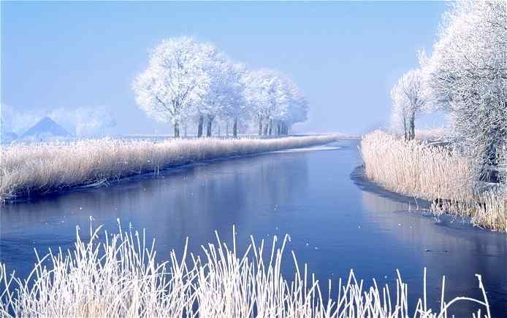
雪景欣赏

Slide 2
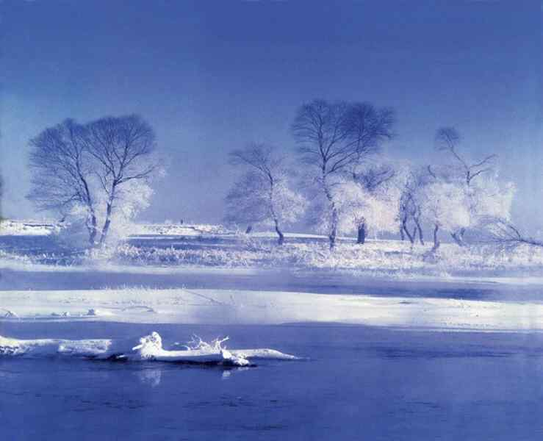

Slide 3
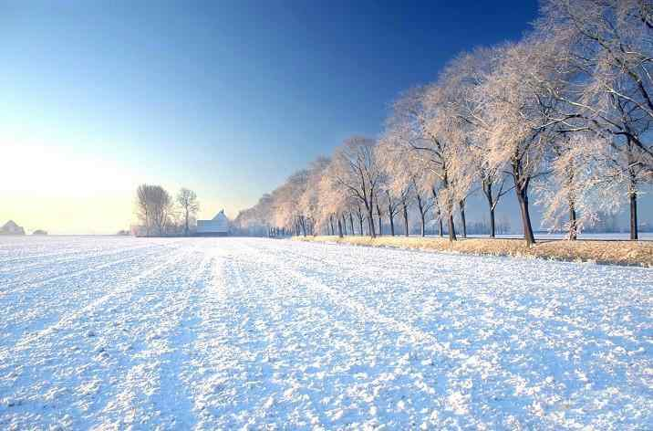

Slide 4
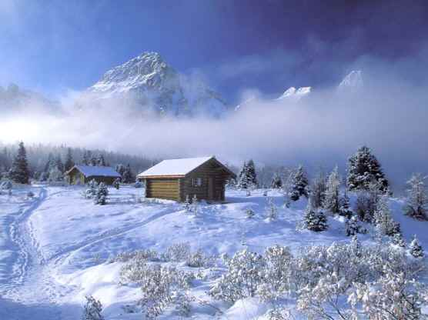

Slide 5
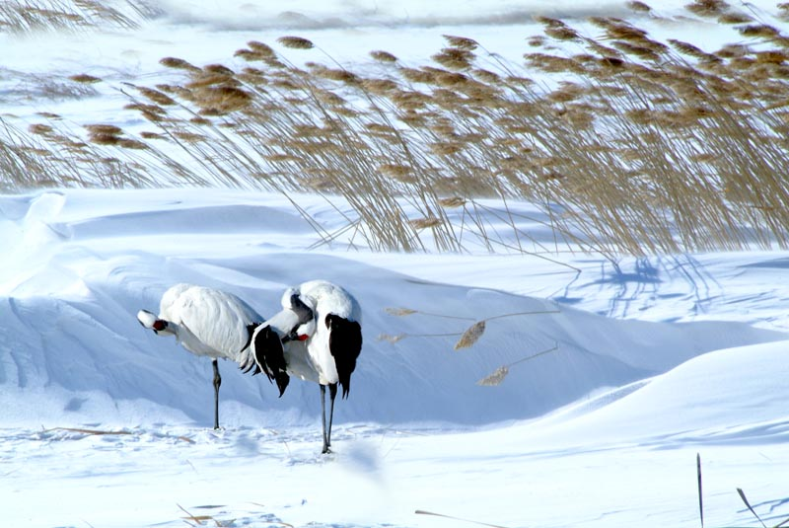
大风吹雪盈天际

Slide 6
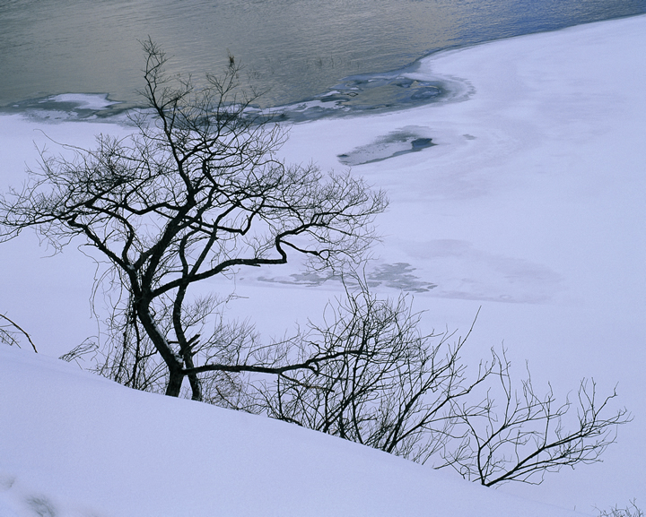

雪
鲁迅

Slide 7

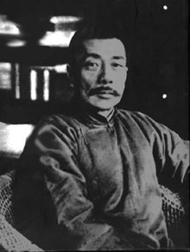
鲁 迅
鲁迅，原名周树人，字豫才，浙江绍兴人。伟大的无产阶级革命家、思想家、文学家，中国现代文学史奠基人之一。著有短篇小说集《呐喊》、《彷徨》。《风筝》、《雪》都选自鲁迅先生的散文诗集《野草》。

Slide 8


整体感知
一、给加点的字注音：
处（ ）子 磬（ ）口
塑（ ）雪罗汉 粘（ ）结
脂粉奁（ ） 目光灼灼（ ）
朔（ ）方 粘（ ）连
凛（ ）冽（ ）
chǔ
qìng
sù
nián
lián
zhuó
shuò
zhān
lǐn
liè

Slide 9



朗 读 课 文 整 体 感 受
文章的题目是《雪》，在文中作者
写到了哪些地方的雪？分别主要体现
在文中的哪些段落？
文中写到的这些地方的雪整体上有
什么不同？从哪些语句可以看出 ？
你认为作者更喜欢哪 一
种雪景， 为什么？

Slide 10

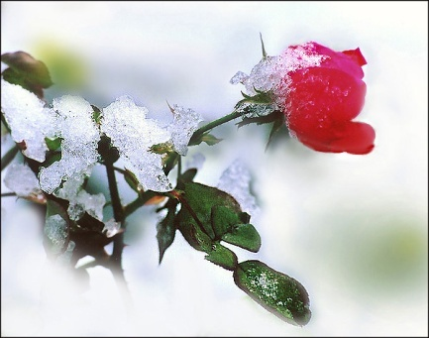
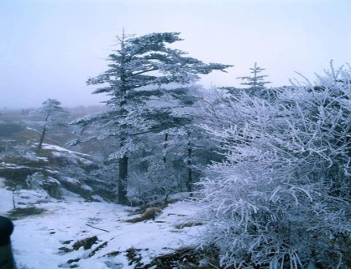
作者为我们描绘了哪些地方的雪景？
南方的雪和北方的雪
(第1、2、3段)
（第4、5、6段）
这两个地方的雪各有何特点？
北方的雪 如粉如沙
蓬勃奋飞
南方的雪滋润美艳

Slide 11

“江南的雪”
思考：
1、江南的雪有什么特点？你是从哪些语句中看出来？
2、你能感受到在描写江南雪的过程中，作者所流露出来的感情吗？

Slide 12

这幅画是充满温情，色彩纷呈，生机勃勃的江南雪景图。
滋润美艳之至
柔和宁静
总特征
白中隐青的梅花
血红的宝珠山茶
静态美
江南雪景图：
具体描绘
深黄磬口的腊梅
冷绿杂草在雪下
富于生机
确乎没有胡蝶
丰富的想象
孕育生命
蜜蜂嗡嗡闹着
动态美
易于消逝
美好的童趣
孩子塑雪罗汉

Slide 13
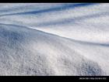
诵读欣赏“朔北的雪”
思考：
1、作者写朔方的雪有什么特点？从哪些语句中可以看出来？
2、最后作者称北方的雪是什么？由此可以看出作者对北方雪持什么态度？

Slide 14
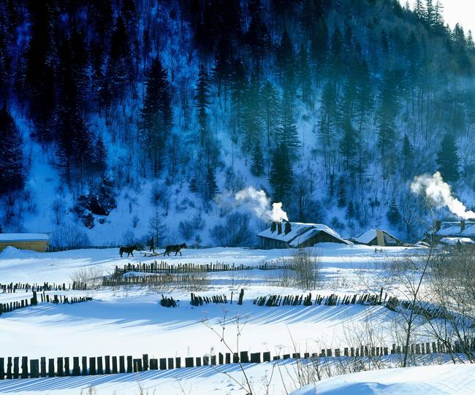
雪中人家

Slide 15
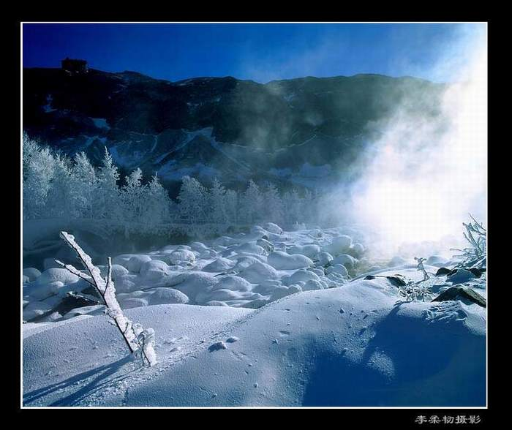
蓬勃的奋飞的雪

Slide 16
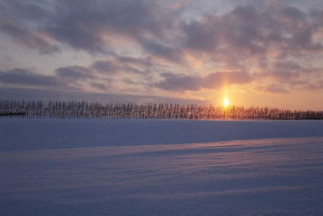
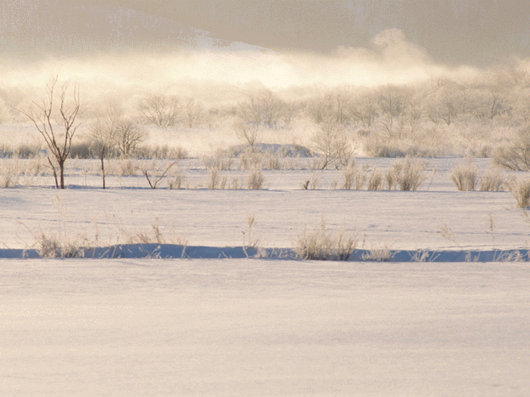
在日光中灿灿地生光，如包藏火焰的大雾，旋转而且升腾，弥漫太空，使太空旋转而且升腾地闪烁。

Slide 17
这是一幅昂扬向上、飞腾旋转的江北雪景图。
总特征
冰冷的、坚硬的、
孤独的、灿烂的
具体描绘
形：如粉如沙不粘连
北方雪景图
景：屋上地上枯草上
孤独的雪
死掉的雨
雨的精魂
神：旋风里蓬勃奋飞
曰光里灿灿发光
天宇下旋转升腾

Slide 18
赏读语言、交流展示
我更喜欢 的雪，因为它 ，例如 ，这是一种 美。

Slide 19
对比总结：作者将一腔情思化作绝妙的南、北雪景图，两幅雪景向我们展示的各是怎样的形象（将雪比做人）？分别呈现的是怎样的一种美？
柔美
壮美

Slide 20
作者更钟情于哪里的雪景？从文中哪些语句可以看出来？为什么？
《雪》写于1925年，正值不平凡的年代，南方的革命形势蓬勃发展，可谓是春暖花开之日，然而，北方还处于一片寒冻之中。面对黑暗的现实与酷冷的季节，鲁迅以彻底的革命民主主义战士的态度去寻求“革新的破坏者”，去战取理想的春天。他不仅以小说杂文进行战斗，而且有了小感触就写些短文，以后印成一本，谓之《野草》

Slide 21
作者更钟情于哪里的雪景？从文中哪些语句可以看出来？为什么？
不难看出，鲁迅更为欣赏“朔方的雪”。江南的雪固然美丽，但在鲁迅眼中，这种美未经琢磨，并不能保持长久。鲁迅更为看重的是一种独立与张扬的个性精神，这种精神也是鲁迅一以贯之的前行动力。在文章中，北方的雪“决不粘连”、“奋飞”、“旋转”、“升腾”，正是这种精神最为形象的体现。

Slide 22

作者在描写完江南的雪之后用了一个“但是”转入对“朔方的雪”描述，看似并不需要转折，为什么作者这样用了呢？
用“但是”这个转折词巧妙地由对南方雪的描写转到对朔方雪的描写，并表明朔方的雪和滋润美艳的江南的雪截然不同的特点。同时也使得作者的情感倾向表现的更加明显。

Slide 23
江南的雪那种平和恬静的美固然能让人欢喜，但更崇高的美应该像北方的雪那样，敢于直面惨淡的人生，在悲壮的战斗中得到升华。这也正如他在一篇文章中说到的：
“站在沙漠上，看看飞沙走石，乐则大笑，悲则大叫，愤则大骂，即使被沙砾打得遍身粗糙，头破血流，而时时抚摩自己的凝血，觉得若有花纹”
在那个雪花奋飞的日子，身处寂寞彷徨的鲁迅触景生情，笔尖倾泻下了内心最深的感受，即使孤独，即使死掉，但不屈的精魂会不息地旋转而且升腾。

Slide 24
滋润美艳的南方雪，寄托鲁迅对美好理想的炽热追求，这旋转飞腾的朔方的雪，则蕴藏了鲁迅反抗冷酷的现实社会的斗争品格，在这两幅鲜明对立的图景中，贯穿着一个共同的哲理：要用战斗来创造一个春天一般美好的世界。

Slide 25




